Slide 1

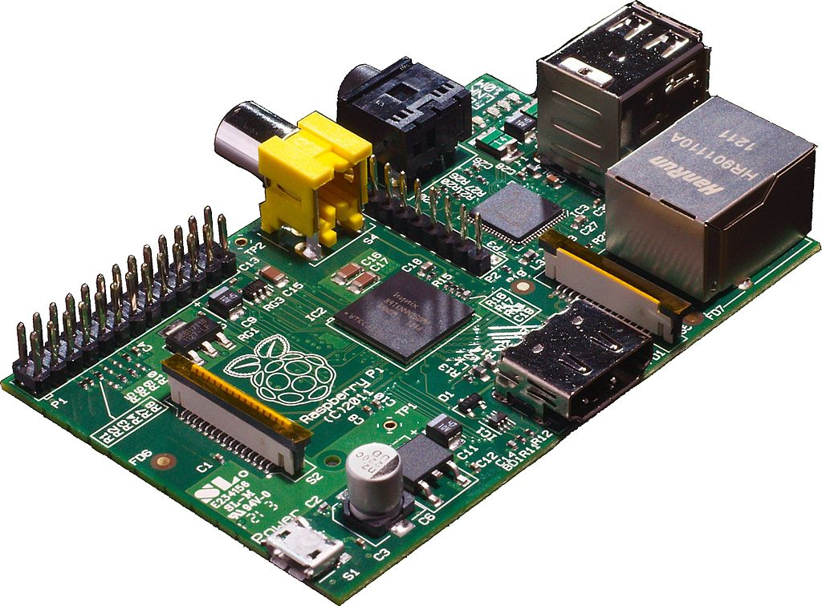
Raspberry Pi
Thorsten Zieleit – Ubucon 2013

Slide 2
Agenda
Vorstellung
Geschichte
Raspberry Pi Hardware
Live-Demo Installation Raspbian
Erstkonfiguration Raspbian
Live-Demo OpenELEC (xbmc)

Slide 3
Vorstellung
Thorsten Zieleit
37 Jahre alt
Ubuntunutzer seit 2004
Studium Wirtschaftsinformatik BA Mannheim
IT-Einkäufer KfW Bankengruppe

Slide 4
Geschichte
Zu wenige Informatikstudenten in Cambridge
Grund : Computer teuer
Jugendliche benötigen günstigen Computer zum experimentieren
Raspberry Pi = raspberry pie = Himbeerkuchen
Pi steht für Python Interpreter
Die Himbeere knüpft an Tradition an Computer nach Früchten zu benennen (Apple)
Seit Mai 2009 Raspberry Pi Foundation
Ziel : Förderung des Informatikstudiums und verwandter Themen
Verkaufsstart : 29. Februar 2012

Slide 5
Hardwareübersicht
Variante A:
CPU: ARM 700 MHz
GPU: Broadcom Videocore IV
RAM: 256 MB
USB: 1
Videoausgabe: FBAS, HDMI
Audioausgabe: analog (3,4mm Klinke), HDMI
Netzwerk: kein
Variante B:
CPU: ARM 700 MHz
GPU: Broadcom Videocore IV
RAM: 512 MB
USB: 2
Videoausgabe: FBAS, HDMI
Audioausgabe: analog (3,4mm Klinke), HDMI
Netzwerk: 10/100 Ethernet

Slide 6
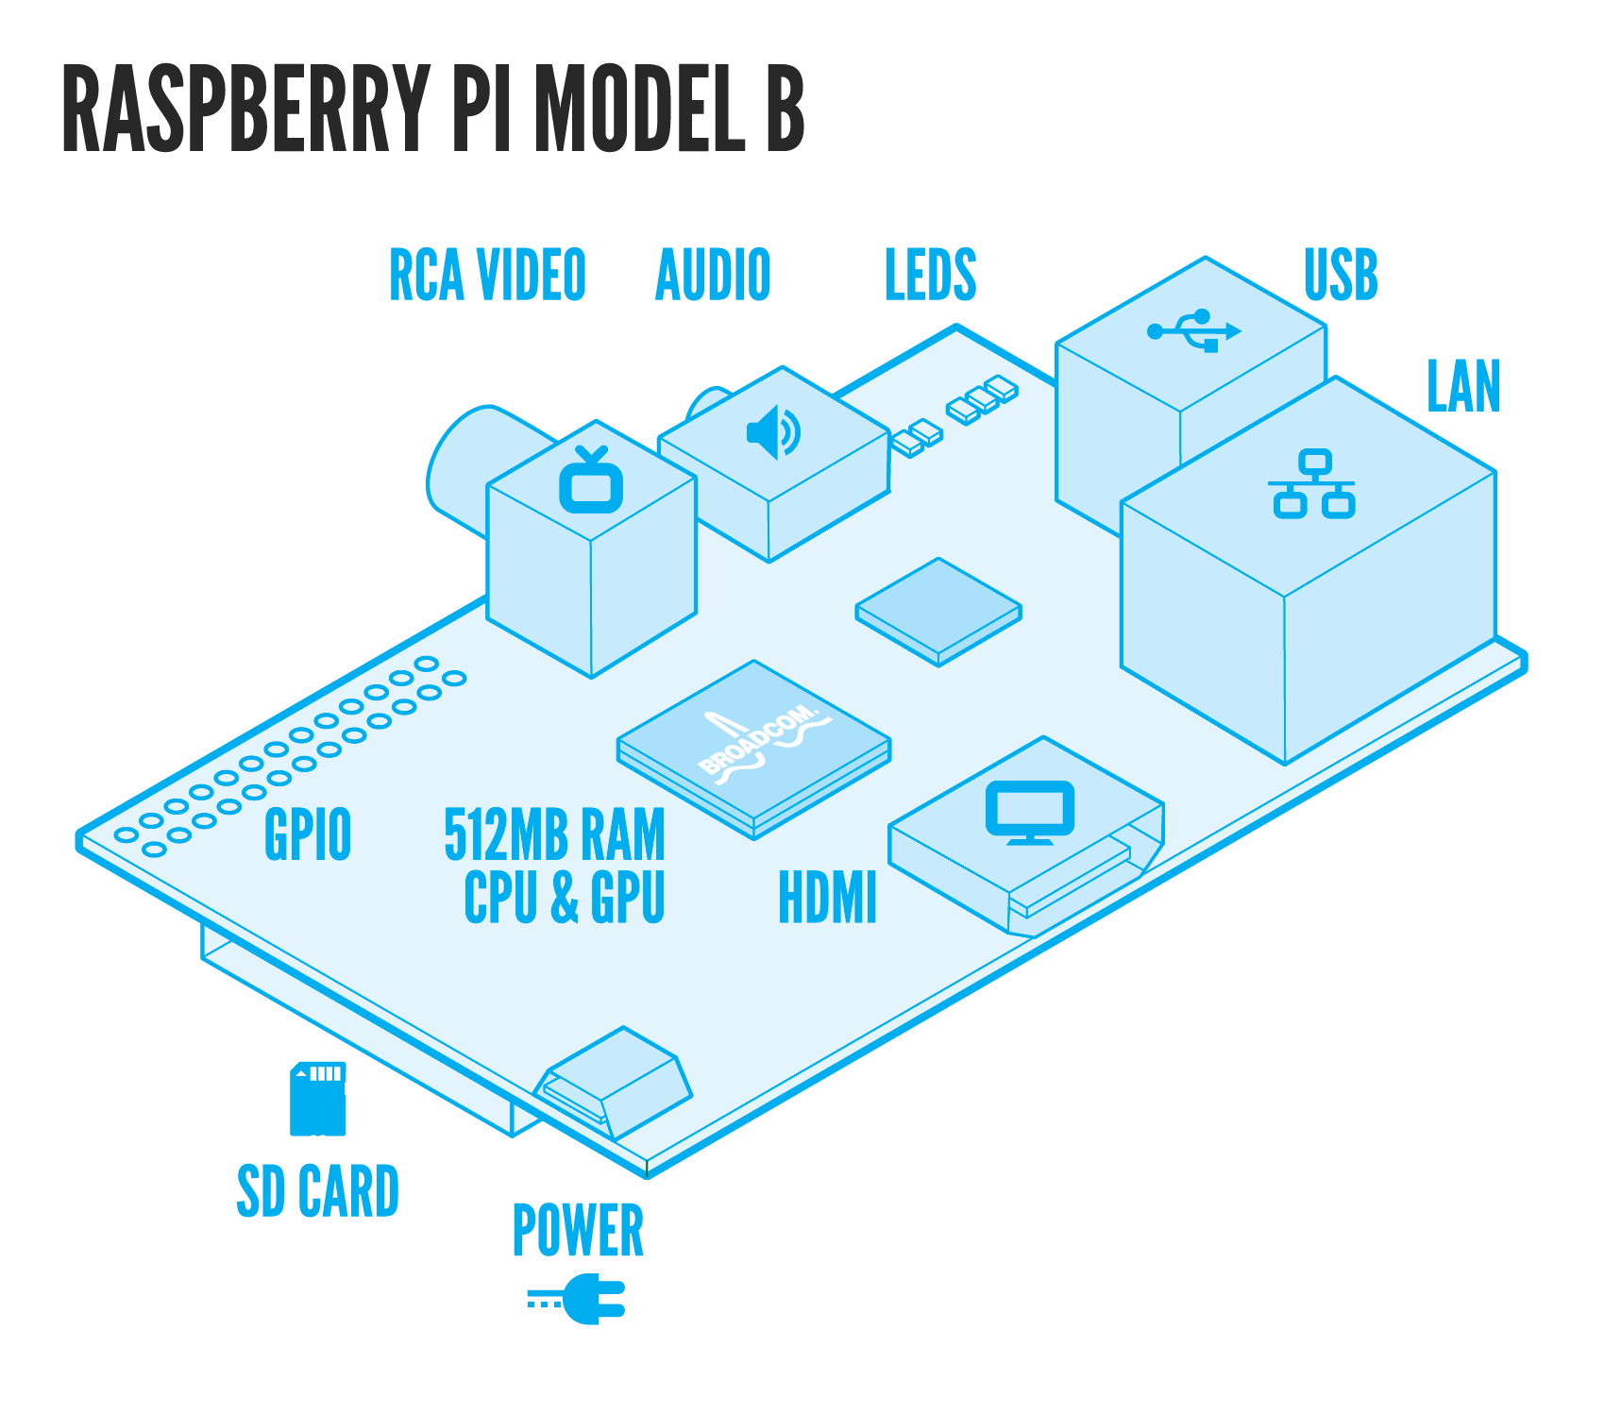
Hardwareübersicht

Slide 7
Hardwareübersicht
Lieferung ohne Zubehör
Benötigt werden:
Netzteil (Micro-USB, 1000mA)
SD-Karte (ab 2GB)
Tastatur / Maus
Evtl. Gehäuse
(HDMI-, Ethernetkabel)

Slide 8
Live Demo - Installation
Download von http://www.raspberrypi.org/downloads
SHA1 Checksumme prüfen
sha1sum 2013-09-25-wheezy-raspbian.zip
99e6b5e6b8cfbf66e34437a74022fcf9744ccb1d
ZIP-Archiv entpacken
unzip 2013-09-25-wheezy-raspbian.zip
SD-Karte vorbereiten
df- h
umount <mountpoint>
dd – double–triple–check /dev/sd*
sudo dd bs=4M if=2013-09-25-wheezy-raspbian.img of=/dev/sdb

Slide 9
Links
http://www.raspberrypi.org/downloads
http://elinux.org/RPi_Easy_SD_Card_Setup
http://www.raspbian.org/
http://openelec.tv/
http://www.heise.de/hardware-hacks/meldung/Raspberry-Pi-1-Million-Geraete-aus-britischer-Produktion-1974587.html

